Slide 1
Workshop Development
Presented by:
Lou-Anne Koster
Ricardo Stam
Notes:
Korte introductie over development workshop.
Eerst merendeels theorie (af en toe vragen erdoorheen of voorbeelden in Python)
Vervolgens Live Practice (pakken 3 a 4 vragen van GO, laten ze eerst 10-15 minuten klooien, lopen langs om te helpen)
Erna vragen beantwoorden

Slide 2
Wat heb je nodig vandaag?
Mental flexibility!
Basis kennis van GO
Notes:
We beginnen hier met een korte herhaling van development 1: wat zijn functies e.d.,
Hierin zullen we ook even kort het verschil tussen lambda en functie uitleggen.
De stack zal erna worden toegelicht.
Vervolgens ga ik/ gaat Lou-Anne verder over op scoping.
Persoon x gaat hierna returning values uitleggen, waarna L-A recursie laat zien en door de code gaat lopen om het uit te leggen.
Daarna komt er kort een uitleg over Higer Oder Functions, waarna de live practice volgt.

Slide 3
Inhoud
Theorie: Functies & λ’s
Theorie: Stack
Theorie: Scoping
Theorie: Returning values
Theorie: recursion
Theorie: Higher Order Functions
Live practice
Notes:
We beginnen hier met een korte herhaling van development 1: wat zijn functies e.d.,
Hierin zullen we ook even kort het verschil tussen lambda en functie uitleggen.
De stack zal erna worden toegelicht.
Vervolgens ga ik/ gaat Lou-Anne verder over op scoping.
Persoon x gaat hierna returning values uitleggen, waarna L-A recursie laat zien en door de code gaat lopen om het uit te leggen.
Daarna komt er kort een uitleg over Higer Oder Functions, waarna de live practice volgt.

Slide 4
Functies & λ’s

Slide 5
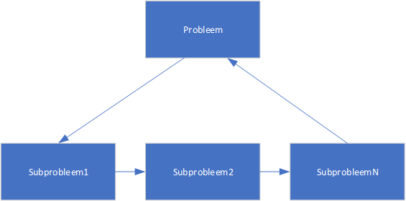
Functies - Wat zijn het ?
Notes:
Een functie is een soort formule in code. Zoals je ziet in dit voorbeeld, hebben we een soort som, waarin een waarde ingezet wordt - dit kan een willekeurig nummer zijn - die in de som wordt gebruikt, om zo de som Bday op te lossen.

Slide 6
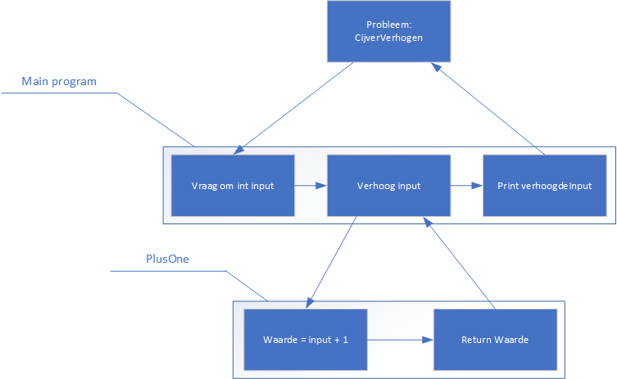
Functies - Wat zijn het ?
Notes:
Een functie is een soort formule in code. Zoals je ziet in dit voorbeeld, hebben we een soort som, waarin een waarde ingezet wordt - dit kan een willekeurig nummer zijn - die in de som wordt gebruikt, om zo de som Bday op te lossen.

Slide 7
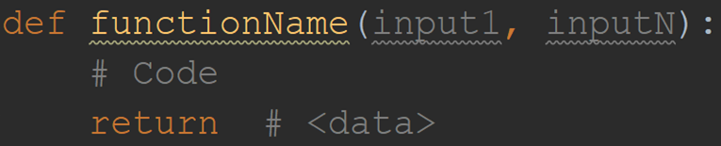
Functies - In python
Def – Define/Definitie
fucntionName – Wat doet de functie?
InputN – Welke data hebben we nodig voor het uitvoeren van de functie?
Return – Wat geeft de functie terug na het uitvoeren.
Notes:
Een functie is een soort formule in code. Zoals je ziet in dit voorbeeld, hebben we een soort som, waarin een waarde ingezet wordt - dit kan een willekeurig nummer zijn - die in de som wordt gebruikt, om zo de som Bday op te lossen.

Slide 8
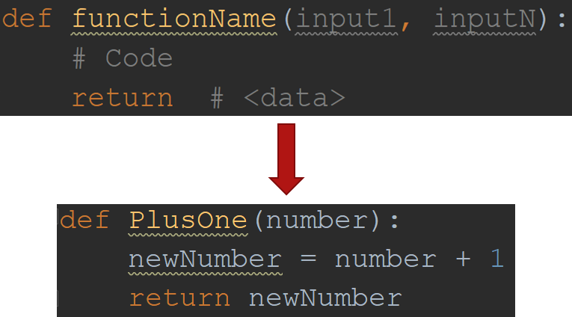
Functies - In python

Slide 9
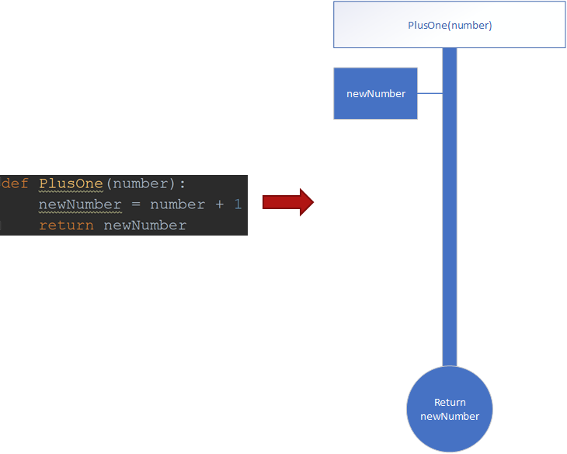
Functies - Visualisatie

Slide 10
Functies - in GrandeOmega
FunctionName
Inputs
Code
Notes:
Parameters. Dit is de plek waar de value ingevoerd moet worden. Hetgeen wat hier ingevuld wordt/is, wordt meegenomen de functie in.

Slide 11
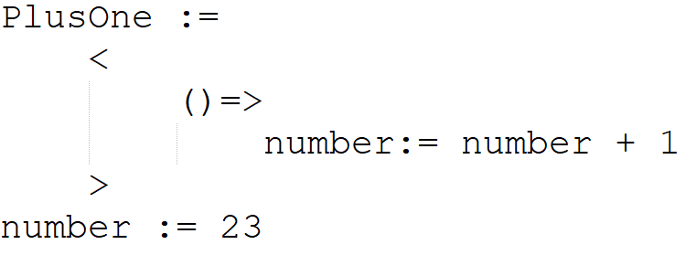
Functies - in GrandeOmega - 1/3
FunctionName
Inputs
Code
Notes:
Parameters. Dit is de plek waar de value ingevoerd moet worden. Hetgeen wat hier ingevuld wordt/is, wordt meegenomen de functie in.

Slide 12
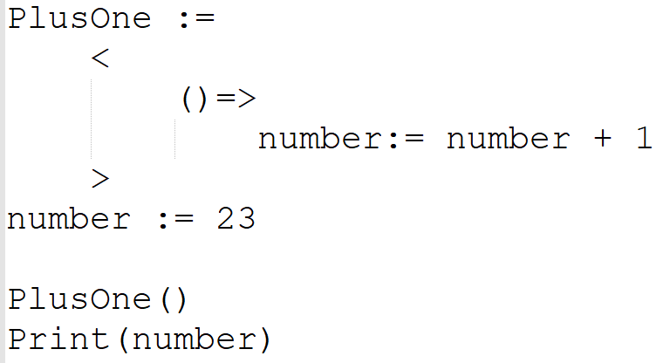
Functies - in GrandeOmega - 1/3
Notes:
Parameters. Dit is de plek waar de value ingevoerd moet worden. Hetgeen wat hier ingevuld wordt/is, wordt meegenomen de functie in.

Slide 13
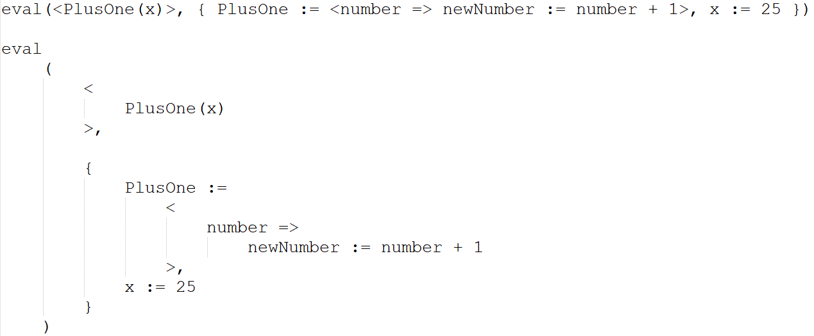
Functies - in GrandeOmega - 2/3
Wat is de volgende stap?
Uit te voeren code
Geheugen (global)
Notes:
Parameters. Dit is de plek waar de value ingevoerd moet worden. Hetgeen wat hier ingevuld wordt/is, wordt meegenomen de functie in.

Slide 14
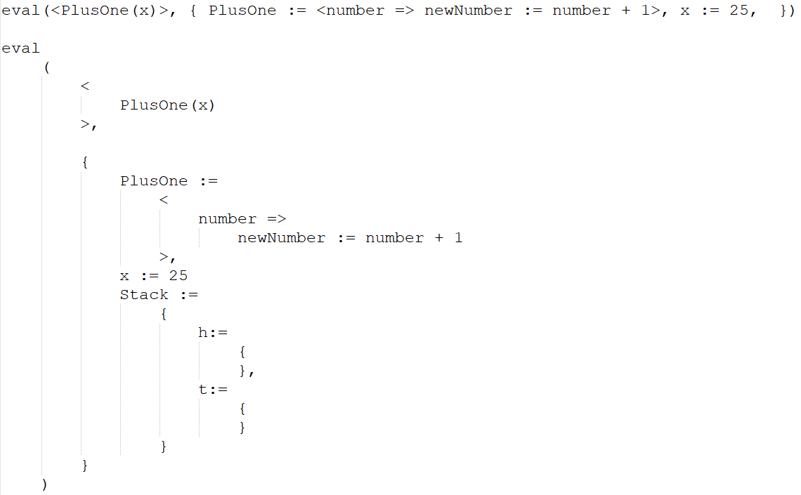
Functies - in GrandeOmega - 3/3
Wat is de volgende stap?
Uit te voeren code
Geheugen (global)
Geheugen (local)
Notes:
Parameters. Dit is de plek waar de value ingevoerd moet worden. Hetgeen wat hier ingevuld wordt/is, wordt meegenomen de functie in.

Slide 15
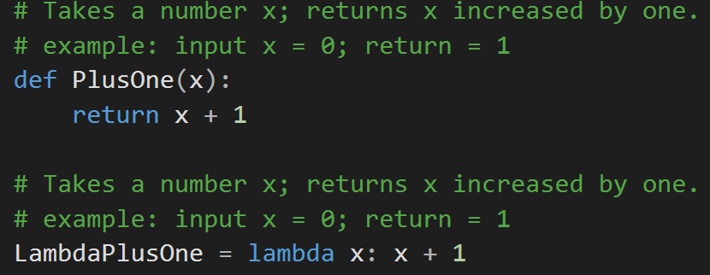
Functies - Lambda’s (λ)
Notes:
Parameters. Dit is de plek waar de value ingevoerd moet worden. Hetgeen wat hier ingevuld wordt/is, wordt meegenomen de functie in.

Slide 16
Theorie: De stack

Slide 17

De stack - Wat is het?
Notes:
Parameters. Dit is de plek waar de value ingevoerd moet worden. Hetgeen wat hier ingevuld wordt/is, wordt meegenomen de functie in.

Slide 18

De stack - Wat is het?
Notes:
Parameters. Dit is de plek waar de value ingevoerd moet worden. Hetgeen wat hier ingevuld wordt/is, wordt meegenomen de functie in.

Slide 19
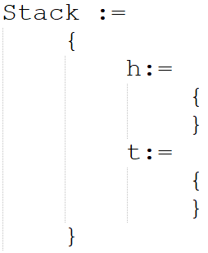
De stack - Wat is het?
Notes:
Parameters. Dit is de plek waar de value ingevoerd moet worden. Hetgeen wat hier ingevuld wordt/is, wordt meegenomen de functie in.

Slide 20
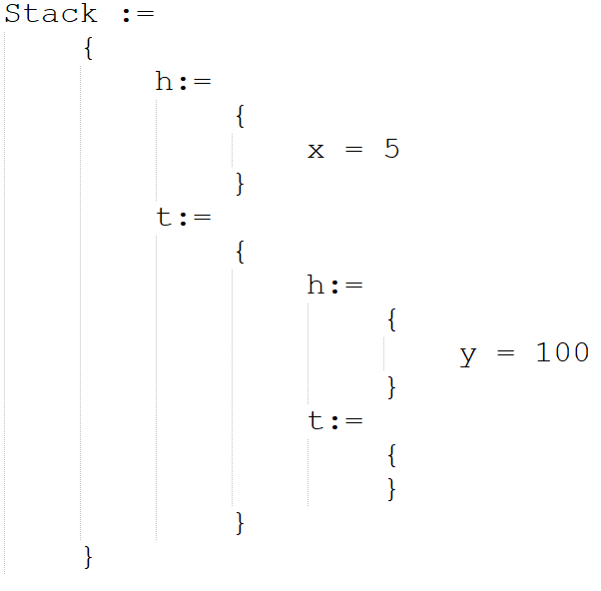
De stack - Wat is het?
Notes:
Parameters. Dit is de plek waar de value ingevoerd moet worden. Hetgeen wat hier ingevuld wordt/is, wordt meegenomen de functie in.

Slide 21
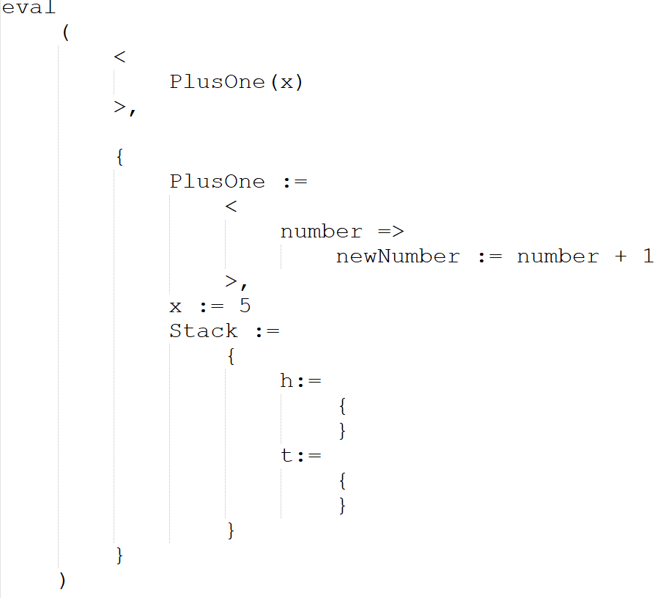
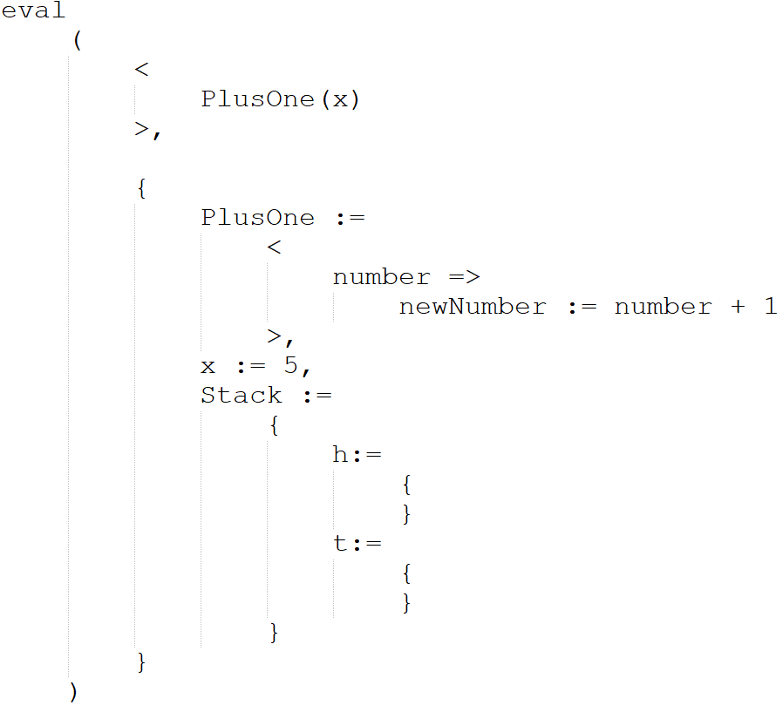
De stack - Gebruik (regels)
Het opzoeken van variabele:
Stap 1: Zoek in het huidige head van de stack.
Stap 2: Zoek in de globals
Stap 3: Error.
Notes:
Parameters. Dit is de plek waar de value ingevoerd moet worden. Hetgeen wat hier ingevuld wordt/is, wordt meegenomen de functie in.

Slide 22
De stack - Gebruik (regels)
Het opzoeken van variabele:
Stap 1: Zoek in het huidige head van de stack.
Stap 2: Zoek in de globals
Stap 3: Error.
Notes:
Parameters. Dit is de plek waar de value ingevoerd moet worden. Hetgeen wat hier ingevuld wordt/is, wordt meegenomen de functie in.

Slide 23
De stack - Gebruik (regels)
Het aanmaken van variabele:
Stap 1: Als er een huidige head is in de stack, maak, of overschrijf, variabele in de huidige head van de stack.
Stap 2: Geen huidige head aanwezig in de stack, maak, of overschrijf, variabele in globals.

Slide 24
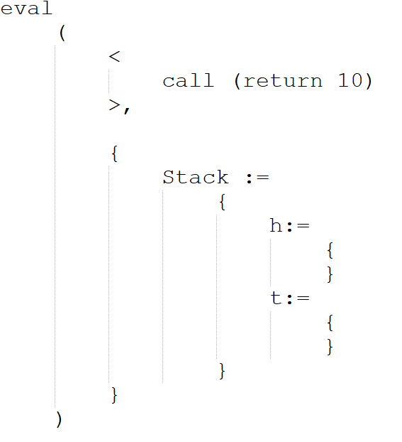
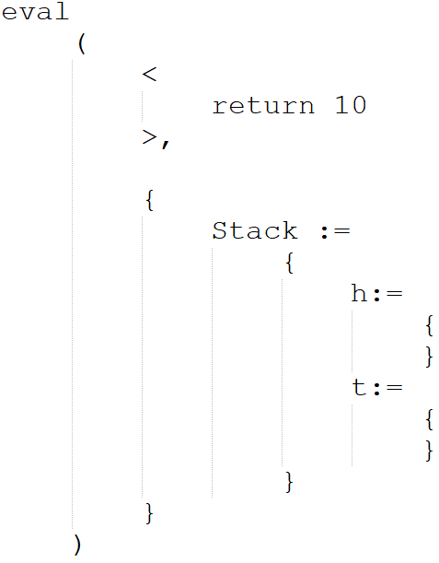
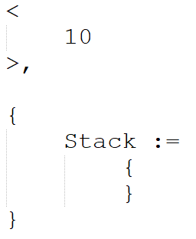
De stack - Gebruik (regels)
Return
Bij het uitvoeren van een return verwijder je de huidige head van de stack. De tail wordt hierbij de nieuwe huidige head.

Slide 25
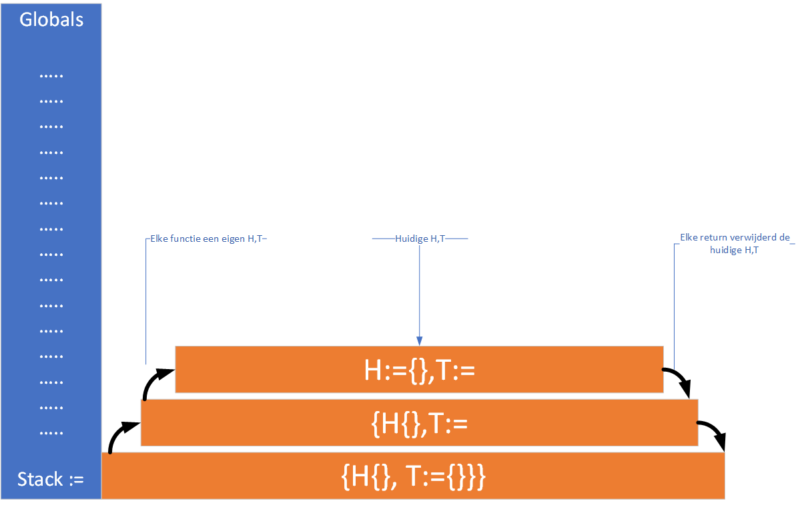
De stack - Visueel

Slide 26
Theorie: Scoping

Slide 27
Theorie: Scoping
var := 0
x := 0
incr_x := <var => x := x + var>
incr_x(420)
incr_x(3)
Scoping is de plek waar een variable staat in de code
var is in global scope
var is in local scope
Notes:
Wat is scoping nu eigenlijk?
Scoping is de plek waar een variabele staat in de code. Dit is goed uit te leggen aan de hand van deze code:
Hier is te zien dat de variabele var al aangegeven is buiten de functie incr_x, net zoals de variabele x. Het verschil tussen var en x is het feit dat x in de lambda permanent aangepast wordt met x := x + var.
Het lijkt er echter op alsof var ook aangepast wordt, zodra de functie incr_x aangeroepen wordt met een getal, wat in de plaats van var wordt gezet. Het verschil ligt hem echter tussen de plaatsen waar var zich bevindt: de bovenste var bevindt zich op de Global scope, terwijl de var die gebruikt wordt in de lambda zich op een Local scope.
Dit houdt in dat - hoewel de lokale var wel veranderingen doorkrijgt (zie dat var bij het oproepen van de functie eerst 420 toegewezen krijgt en vervolgend 3) - dat een lokale scope geen permanente veranderingen kan toebrengen op een een globale scope, tenzij het met “brute kracht” gedaan wordt, maar dat is een heel ander verhaal en hoeven jullie nu niet te weten.

Slide 28
Theorie: Scoping
GO := 0
f := < kart ⇒ GO := GO + kart >
GO := 1
f(11)
What is the value of variable GO in the expression “GO + kart” when it is evaluated?
Notes:
1

Slide 29
Theorie: Scoping
f := < kart ⇒ GO := GO + kart >
f(11)
GO := 420
What is the value of variable GO in the expression “GO + kart” when it is evaluated?
Notes:
The program cannot be run and returns an error

Slide 30
Theorie: Scoping
eval( <f(3)>, { f := < a => x := x + a > , x := 2,
stack := {}
}
)
< call( a := 3; x := x + a ) >,
{ f := < a => x := x + a > , x := 2,
stack := {
h := { a := null },
t := {}
}
}
Notes:
De lokale scope wordt in de stack opgeslagen als een tijdelijke variabele, en de globale variabele wordt buiten de stack opgeslagen. Het is echter een speciale stack, een call-stack genaamd. Dit is een stack waar alle locale variabelen van actieve functies op dat moment in komen te staan. zodra de functie ook aangeroepen wordt door het programma, zullen alle parameters die te maken hebben met de desbetreffende functie de bovenste argumenten zijn in de call stack. Zodra de functie klaar is, wordt het bovenste gedeelte van de stack - waar ook de scope van de functie in staat - verwijderd.
Om te kijken of de code die we willen runnen deel zijn van een functie-call, gaan we een nieuwe instructie toevoegen: genaamd CALL. Kort samengevat laat call de inhoud van de functie zien, waarbij eerst parameter ingevuld wordt (vb a=3, en daarna de formule in de functie aangeroepen wordt.
Hoe ziet dit er dan uit in de stack?
Zoals hier te zien is, wordt de lokale variabele in de “head” van de stack opgeslagen, en in de “tail” wordt de rest van de stack opgeslagen. In dit voorbeeld is dus te zien dat er 1 functie actief is waar de lokale variabele var in voorkomt, en is ook te zien dat er voor de rest nog niets eerder in de stack opgeslagen was. Alleen de lokale variabelen van de functie die op dat moment actief is worden in de stack opgeslagen.

Slide 31
Theorie: Scoping
What is the result of eval( < x := 3 >, S ) where S = { y := 0, z := 1, stack := { } } ?
1. < x := 3 >, { y := 0, z := 1,
stack := {
h := { x := null },
t := {}
}
}
2. < done >, { y := 0, z := 1,
stack := {
x := 3
}
}
3. An error is returned because x is not contained in the state
4. < done >, { x := 3, y := 0, z := 1,
stack := { }
}
Notes:
Last answer

Slide 32
Theorie: Scoping
What is the result of eval( <f(x)>, { x := 2, f := < a => b := a + 1 >, stack := {} } ) ?
1. < a := 2; b := a + 1 >,
{ x := 2, f := < a => b := a + 1 >,
stack := {
h := { a := null },
t := {}
}
}
2. < b := a + 1 >,
{ x := 2, f := < a => b := a + 1 >,
stack := {
h := { a := 2 },
t := {}
}
}
3. < a := x; b := a + 1 >,
{ x := 2, f := < a => b := a + 1 >,
stack := {
h := { a := null },
t := {}
}
}
4. <f(2)>,
{ x := 2, f := < a => b := a + 1 >,
stack := {
}
}
Notes:
Last answer

Slide 33
Theorie: Scoping
What is the result of eval( <f(1, x + 1, 2)>, { x := 2, y := 3, stack := { h := {x := 3}, t := {}},…}) ?
1. <f(1, 2 + 1, 2)>, { x := 2, y := 3,
stack := {
h := { x := 3 }, t := {}
}, ...
}
2. <f(1, 3 + 1, 2)>, { x := 2, y := 3,
stack := {
h := { x := 3 }, t := {}
}, ...
}
3. <f(1, 4, 2)>, { x := 2, y := 3,
stack := {
h := { x := 3 }, t := {}
}, ...
}
4. <f(1, 3, 2)>, { x := 2, y := 3,
stack := {
h := { x := 3 }, t := {}
}, ...
}
Notes:
Second answer, remember the call stack! Used for active functions, and overrides the global variable in that moment if possible

Slide 34
Theorie: recursion
Notes:
Vervolgens gaan we het hebben over recursie.

Slide 35
Theorie: recursion
line := n =>
if n == 0 then
return ""
else
rest := line(n-1)
return "*" + rest
def line(n):
if n == 0:
return ""
else:
rest = line(n-1)
return "*" + rest
print(line(int(input())))
Notes:
Recursie in informatica is een methode waar de oplossing van een probleem afhangt van oplossingen van kleinere identieke problemen. Denk hierbij bijvoorbeeld aan een rij van asterisken. Deze rij kan je opbouwen dmv n + 1, of juist afbouwen dmv n-1. Door gebruik van een if-else statement in de functie kan je een tweede functie gaan gebruiken, waarbij je n-1 of n+1 gaat gebruiken als value voor de tweede functie.
Het is in principe dus een functie waarin je de functie nogmaals in aanroept, en zodra de binnenste functie helemaal doorlopen is keren we pas terug bij de oorspronkelijke functie.
Als je kijkt naar de volgende code, kan je misschien al het verband zien tussen de twee functies.
Ik zal even kort uitleggen hoe deze code werkt, wat er op de achtergrond gebeurt en wat vervolgens de uitkomst is.

Slide 36
Theorie: recursion
PROGRAM:
<line := n => if n == 0 then (return "") else (rest := line(n-1); return "*" + rest);...>
STATE:
{stack:={}}
line := n =>
if n == 0 then
return ""
else
rest := line(n-1)
return "*" + rest
Notes:
Als voorbeeld kunnen we een input geven van 2. Zodra de functie aan wordt geroepen, zal er op de achtergrond meteen een stack komen, die in de state op wordt geslagen.

Slide 37
Theorie: recursion
PROGRAM:
<s:=line(2);...>
STATE:
{line:=n⇒…,stack:={}}
line := n =>
if n == 0 then
return ""
else
rest := line(n-1)
return "*" + rest
Notes:
Het programma gaat er nu voor zorgen dat het op de achtergrond de telling bijhoudt. Dit doet het door zelf een variabele te maken, waar heel de recursie in komt te staan.
Nu de functie is herkend door het systeem, zal dit dus ook in de state worden gezet. Let hier wel bij op: de functie komt niet in de stack te staan!

Slide 38
Theorie: recursion
PROGRAM:
<s:=call(if n == 0 then ... );...>
STATE:
{line:=n⇒…,stack:={h:={n:=2},t:={}}}
line := n =>
if n == 0 then
return ""
else
rest := line(n-1)
return "*" + rest
Notes:
Het programma gaat vervolgens in de “denkbeeldige variabele” de functie blijven doorlopen, tot het niet meer verder kan. Alles wat nu ook in de functie aangepast wordt, wordt in de stack gezet.

Slide 39
Theorie: recursion
PROGRAM:
<s:=call(if 2 == 0 then ... );...>
STATE:
{line:=n⇒…,stack:={h:={n:=2},t:={}}}
line := n =>
if n == 0 then
return ""
else
rest := line(n-1)
return "*" + rest
Notes:
Programma loopt door de code heen.

Slide 40
Theorie: recursion
PROGRAM:
<s:=call(if False then ... );...>
STATE:
{line:=n⇒…,stack:={h:={n:=2},t:={}}}
line := n =>
if n == 0 then
return ""
else
rest := line(n-1)
return "*" + rest
Notes:
Programma loopt door de code heen.

Slide 41
Theorie: recursion
PROGRAM:
<s:=call(rest := line(n-1); ...);...>
STATE:
{line:=n⇒…,stack:={h:={n:=2},t:={}}}
line := n =>
if n == 0 then
return ""
else
rest := line(n-1)
return "*" + rest
Notes:
Programma loopt door de code heen.

Slide 42
Theorie: recursion
PROGRAM:
<s:=call(rest := line(2-1); ...);...>
STATE:
{line:=n⇒…,stack:={h:={n:=2},t:={}}}
line := n =>
if n == 0 then
return ""
else
rest := line(n-1)
return "*" + rest
Notes:
Programma loopt door de code heen.

Slide 43
Theorie: recursion
PROGRAM:
<s:=call(rest := line(1); ...);...>
STATE:
{line:=n⇒…,stack:={h:={n:=2},t:={}}}
line := n =>
if n == 0 then
return ""
else
rest := line(n-1)
return "*" + rest
Notes:
Programma loopt door de code heen.
Hier heeft het programma weer een nieuwe variabele gekregen, die het ook weer op gaan slaan in de stack. Zodra het opgeslagen is, begint het programma weer opnieuw met de functie doorlopen, maar geeft het ook nog eens een extra steuntje om te onthouden waar het programma momenteel is.
Dit is te zien aan 1x voor call.

Slide 44
Theorie: recursion
PROGRAM:
<s:=1xcall( call(if n == 0 then ... ); ...);...>
STATE:
{line:=n⇒…,stack:={h:={n:=1},t:={h:={n:=2},t:={}}}}
line := n =>
if n == 0 then
return ""
else
rest := line(n-1)
return "*" + rest
Notes:
Programma loopt door de code heen.
Zodra het opgeslagen is, begint het programma weer opnieuw met de functie doorlopen.
Dat het begint met het doorlopen van een nieuwe line functie, betekent echter niet dat de eerste functie - waar we mee begonnen - al afgelopen is. De code geeft aan dat we eerst alle rest = line(n-1) helemaal af moeten ronden voordat we verder kunnen gaan met de rest van de code. Hoeveel keer we door rest = line(n-1) gaan lopen, ligt bij dit voorbeeld aan de input die we mee hebben gegeven.

Slide 45
Theorie: recursion
PROGRAM:
<s:=1xcall( call(if 1 == 0 then ... ); ...);...>
STATE:
{line:=n⇒…,stack:={h:={n:=1},t:={h:={n:=2},t:={}}}}
line := n =>
if n == 0 then
return ""
else
rest := line(n-1)
return "*" + rest
Notes:
Programma loopt door de code heen, net zoals bij het eerste voorbeeld, en blijft dit net zolang doen totdat n gelijk is aan 0. Het programma is dan echter nog niet klaar, maar is dan pas halverwege.

Slide 46
Theorie: recursion
PROGRAM:
<s:=1xcall(if False then ... );...>
STATE:
{line:=n⇒…,stack:={h:={n:=1},t:={h:={n:=2},t:={}}}}
line := n =>
if n == 0 then
return ""
else
rest := line(n-1)
return "*" + rest
Notes:
Programma loopt door de code heen, net zoals bij het eerste voorbeeld, en blijft dit net zolang doen totdat n gelijk is aan 0. Het programma is dan echter nog niet klaar, maar is dan pas halverwege.

Slide 47
Theorie: recursion
PROGRAM:
<s:=1xcall(rest := line(n-1); ...);...>
STATE:
{line:=n⇒…,stack:={h:={n:=1},t:={h:={n:=2},t:={}}}}
line := n =>
if n == 0 then
return ""
else
rest := line(n-1)
return "*" + rest
Notes:
Programma loopt door de code heen, net zoals bij het eerste voorbeeld, en blijft dit net zolang doen totdat n gelijk is aan 0. Het programma is dan echter nog niet klaar, maar is dan pas halverwege.

Slide 48
Theorie: recursion
PROGRAM:
<s:=1xcall(rest := line(1-1); ...);...>
STATE:
{line:=n⇒…,stack:={h:={n:=1},t:={h:={n:=2},t:={}}}}
line := n =>
if n == 0 then
return ""
else
rest := line(n-1)
return "*" + rest
Notes:
Programma loopt door de code heen, net zoals bij het eerste voorbeeld, en blijft dit net zolang doen totdat n gelijk is aan 0. Het programma is dan echter nog niet klaar, maar is dan pas halverwege.

Slide 49
Theorie: recursion
PROGRAM:
<s:=1xcall(rest := line(0); ...);...>
STATE:
{line:=n⇒…,stack:={h:={n:=1},t:={h:={n:=2},t:={}}}}
line := n =>
if n == 0 then
return ""
else
rest := line(n-1)
return "*" + rest
Notes:
Programma loopt door de code heen, net zoals bij het eerste voorbeeld, en blijft dit net zolang doen totdat n gelijk is aan 0. Het programma is dan echter nog niet klaar, maar is dan pas halverwege.

Slide 50
Theorie: recursion
PROGRAM:
<s:=2xcall( call(if n == 0 then ... ); ...);...>
STATE:
{line:=n⇒…,stack:={h:= n:=0, t:= {h:= {n:=1}, t:= {h:={n:=2}, t:={}}}}}
line := n =>
if n == 0 then
return ""
else
rest := line(n-1)
return "*" + rest
Notes:
Programma loopt door de code heen, net zoals bij het eerste voorbeeld, en blijft dit net zolang doen totdat n gelijk is aan 0. Het programma is dan echter nog niet klaar, maar is dan pas halverwege.
Zoals Hier te zien is, is n=0 aan de stack toegevoegd. Dit betekent dat het programma op dat punt niet meer verder kan met een nieuwe rest aanmaken, omdat want???
- misschien kijken of studenten het weten, natuurlijk weet ik het ook :P -

Slide 51
Theorie: recursion
PROGRAM:
<s:=1xcall(if True then ... );...>
STATE:
{line:=n⇒…,stack:={h:= n:=0, t:= {h:= {n:=1}, t:= {h:={n:=2}, t:={}}}}}
line := n =>
if n == 0 then
return ""
else
rest := line(n-1)
return "*" + rest
Notes:
Nu de if-statement True is, zal het meteen een return aangeven. Dit betekent dat de lege string mee wordt gegeven, maar ook dat de oorspronkelijke head weg wordt gehaald, en dat de oude tail wordt gepakt, waar dan weer een head en een tail in zitten.
Nu er en Return doorgegeven kan worden, kunnen we terug stappen met hetgeen wat gereturned wordt. Dit zal ik even laten zien met een handig programmaatje, wat jullie misschien herkennen van Analyse 1

Slide 52
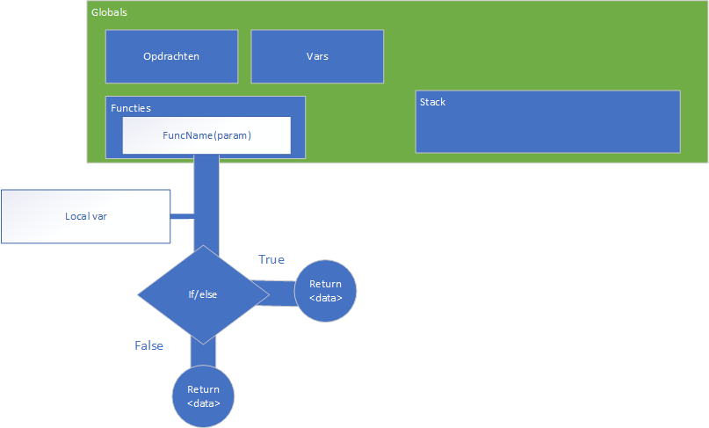

Slide 53
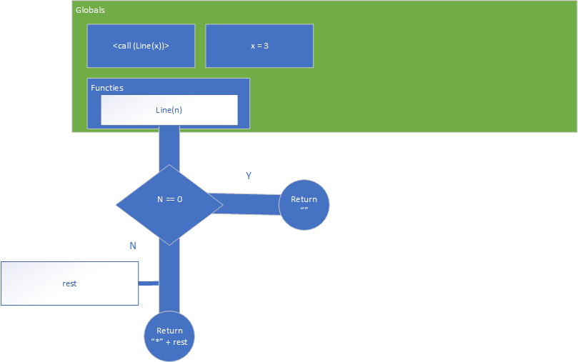

Slide 54
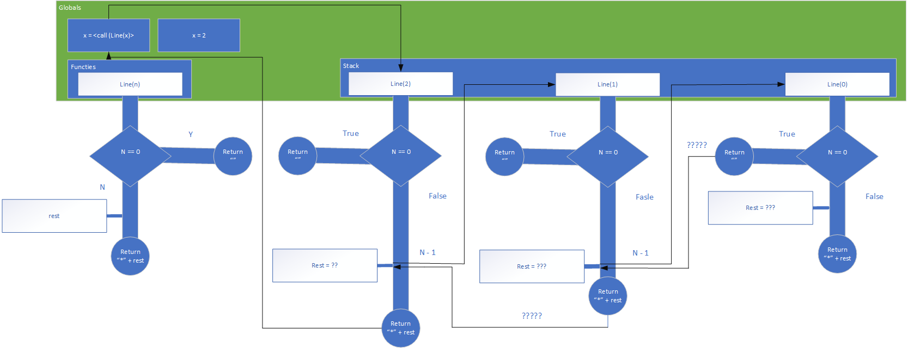

Slide 55
Thonny

Slide 56
Higher order functions
HOF’S

Slide 57
Higher order functions
Functions that take functions as arguments…!
Tijd voor een voorbeeld….. (Code)

Slide 58
Live Practice
https://github.com/Lou-AnneK/DEV2_WORKSHOP
Notes:
Voor degenen die nog willen oefenen en die nog geen laptop voor zich hebben, kunnen die nu pakken. We hebben 3 vragen van tevoren voorbereid, die we jullie eerst laten maken, voor we er zelf doorheen gaan lopen.
Jullie kunnen beginnen met les 4, BA5.
Daarna komt les 5, BA7.
Als laatst gaan we les 6, BA4 doornemen.

